Slide 1
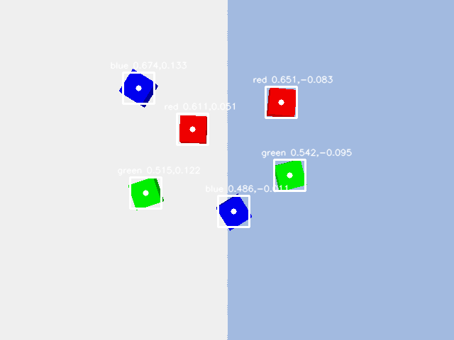
VinSort: phân loại linh kiện bằng thị giác
Vin Robotics × VinFast · Bối cảnh ứng dụng đề xuất
Tự động khi nhận rõ vật
Chuyển cho người khi hai vật nhập nhằng
Người dùng: kỹ thuật viên trạm phân loại
Minh họa bằng 6 khối, 3 màu trong PyBullet
VinSort · Track 4 · 16/10/2026
1/6
Notes:
0:00–0:30, Lan. Phân loại linh kiện thủ công có thể nhầm. VinSort cho robot nhận biết vị trí và màu, đồng thời cho người can thiệp khi cảnh nhập nhằng. Đây là mô hình ứng dụng đề xuất, nhóm chưa có số liệu thực địa VinFast.
Nguồn: PHAN_CONG.md mục 7; vinsort/scene.py; ảnh camera ảo seed 0 từ lần chạy bàn giao.

Slide 2
Kiến trúc và trụ cột Track 4
Mã đã chạy: vinsort/ · Camera ảo nhìn vật, webcam thật chỉ nhìn tay
RGB + depth
Camera ảo
HSV + contour
Pixel thành 3D
Kiểm tra tin cậy
area / aspect / depth
AUTO
IK + gắp + thùng
Hình học: pixel + depth thành 3D
suspicious
Webcam / bàn phím
EMA + pinch
TELEOP
Tách vật nhập nhằng
Phím a
Quét lại và về AUTO
Bất định: suspicious gọi người vận hành, mất tay giữ vật
Thời gian: EMA 0,3 và giới hạn bước 4,5 cm/frame
Bằng chứng: seed cố định, đối chiếu ground truth của engine
VinSort · Track 4 · 16/10/2026
2/6
Notes:
0:30–1:00, Lan. Luồng trên là nhận thức và AUTO. Khi vùng ảnh không đủ tin cậy, điều phối chuyển TELEOP. Người tách vật rồi bấm a để robot nhìn lại. Pinch chỉ gắp/thả, không phải cử chỉ chuyển chế độ. Chuyển sang demo của A/B/C từ phút 1 đến phút 5.
Nguồn: vinsort/perception.py, controller.py, main.py, teleop.py; PHAN_CONG.md sơ đồ và trụ cột.

Slide 3
Số đo trong mô phỏng
20 seed thường, 120 vật · 5 seed lỗi · Đối chiếu ground truth PyBullet
Chỉ số | Sạch | Nhiễu
Recall | 120/120 | 120/120
False positive | 0 | 0
XY TB (mm) | 2.55 | 2.55
Đúng thùng | 120/120 | 120/120
Cờ lỗi / báo nhầm | 5/5 / 0 | 5/5 / 0
Recall: ghép cùng màu, gần nhất XY trong 20 mm. FP: phát hiện không ghép được.
XY: chuẩn Euclid trên cặp đã ghép. z: z phát hiện − (TABLE_Z + CUBE).
Đúng thùng: tâm XY trong thùng đúng màu / mọi vật. Cờ lỗi: seed có suspicious.
Chu kỳ: tổng bước / 240 / lượt gắp thành công = 4.44 giây mô phỏng/vật.
VinSort · Track 4 · 16/10/2026
3/6
Notes:
5:00–5:40, Lan. Recall 120/120, XY trung bình 2.55 mm, đúng thùng 120/120. Biểu đồ tính trên các cặp của seed thường. Nhiễu nhân sáng U[0.7,1.3] cộng Gauss sigma 8, depth không đổi. Màu mô phỏng bão hòa nên kết quả nhiễu tương đương không chứng minh khả năng chịu ánh sáng thật. z trung bình -0.011 mm. Chu kỳ là tham số mô phỏng. Các định nghĩa đầy đủ giữ trong REPORT.md và đầu benchmark.py.
Nguồn: deliverables/results/detect*.csv, pick*.csv, xy_pairs*.csv; metrics.json; benchmark.py. Nhiễu pick: 20 seed thường. Ca lỗi pick sạch: 20/30 vật vào thùng, còn 10 vật.

Slide 4
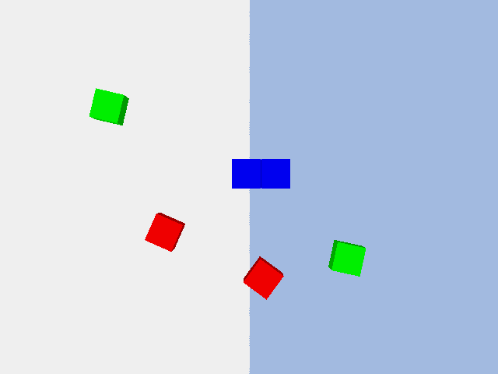
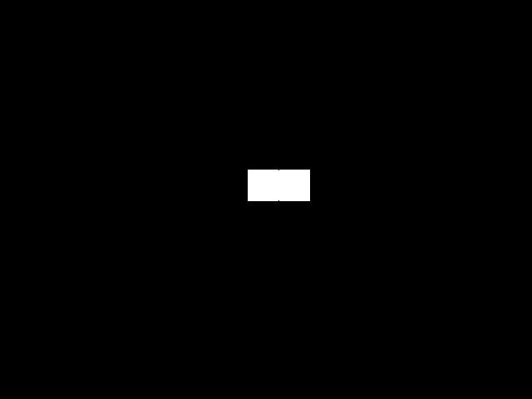
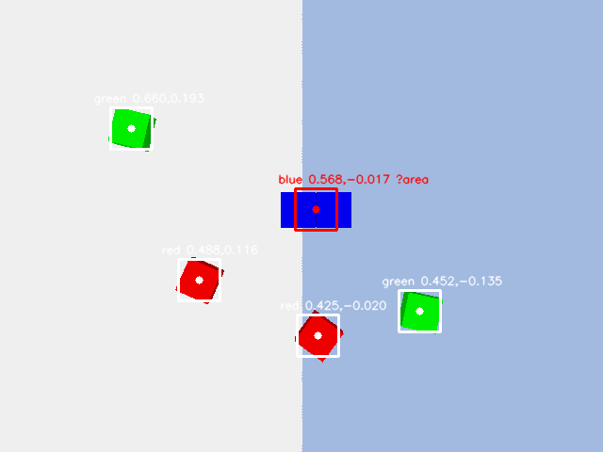
Ca lỗi: hai khối cùng màu sát nhau
Seed 100 · HSV tạo một vùng, contour gộp làm tâm phát hiện sai
RGB
Mask cùng màu
Contour gộp, cờ area
Phản ứng: diện tích > 1,6 × 1510 px, gắn suspicious rồi chuyển TELEOP.
Pick sạch 5 seed lỗi: 20/30 vật tự xếp, 10 vật cần can thiệp.
Khắc phục: watershed hoặc cạnh depth. Kiểm thử có kịch bản phục hồi 6/6.
VinSort · Track 4 · 16/10/2026
4/6
Notes:
5:40–6:10, Lan. Robot xếp bốn vật rõ trước rồi chuyển người. Hai vật gộp không phải gắp hụt. Người tách một vật ra rồi bấm a. Video và test_full_hybrid_story dùng tracker theo kịch bản, chưa kiểm chứng webcam. Nhóm có thể cải tiến tách vùng bằng watershed hoặc depth.
Nguồn: Ảnh camera ảo seed 100 trong deliverables/debug; vinsort/perception.py; test_vinsort.py; results/pick.csv.

Slide 5
Impact: kịch bản ước lượng
Các giả định dưới đây do nhóm đặt, chưa có nguồn đo tại VinFast
Đại lượng | Giá trị | Căn cứ
Tỉ lệ đúng | 120/120 | ĐO trong sim
Chu kỳ robot dự kiến | 6 giây/vật | GIẢ ĐỊNH
Năng suất lý thuyết | 3600 / 6 = 600 vật/giờ | ƯỚC LƯỢNG
Giờ vận hành trong phạm vi | 1 ca × 8 giờ × 1 trạm | GIẢ ĐỊNH
Đúng/giờ nếu đạt cùng tỉ lệ sim = 600 × 1.00 = 600
Chưa trừ dừng máy, giám sát và thời gian can thiệp.
Chưa có baseline người thật để tính ROI hoặc giờ công thực sự tiết kiệm.
VinSort · Track 4 · 16/10/2026
5/6
Notes:
6:10–6:35, Lan. Chỉ tỉ lệ đúng được đo trong sim. Chu kỳ sáu giây là giả định minh họa, không lấy chu kỳ mô phỏng làm năng suất thật. Tích tám giờ là giờ vận hành trong phạm vi tự động hóa, chưa phải tám giờ công tiết kiệm. Cần đo baseline và can thiệp.
Nguồn: REPORT.md mục Impact. 6 giây/vật, 1 ca, 8 giờ và 1 trạm là giả định của nhóm, không phải số liệu VinFast.

Slide 6
Giới hạn và đường sim-to-real
Phạm vi hiện tại: 3 màu bão hòa, camera và depth mô phỏng
Những gì cần kiểm chứng tiếp
Camera thật và ánh sáng nhà xưởng
Kim loại bóng, vật chồng và vật ngoài ba màu
Độ bám tay gắp thật, độ trễ và độ chính xác cử chỉ
An toàn vùng làm việc và dừng khẩn phần cứng
Lộ trình
Dữ liệu vật thật và baseline người / Hiệu chuẩn camera
Detector phù hợp / Tay gắp thật / Pilot có đo can thiệp
VinSort · Track 4 · 16/10/2026
6/6
Notes:
6:35–7:00, Lan. Kết quả chứng minh pipeline và cơ chế bàn giao trong thế giới mô phỏng. Constraint chưa mô phỏng độ bám. Bước kế tiếp là dữ liệu và camera thật rồi tay gắp thật có đo số lần can thiệp. Từ phút 7 đến 10 cả nhóm hỏi đáp. Nếu demo hỏng, mở VinSort_demo.mp4 và nói rõ video mô phỏng, teleop theo kịch bản.
Nguồn: vinsort/controller.py (fixed constraint), perception.py (HSV), teleop.py, REPORT.md.

